Slide 1

UNIVERSITAS KEBANGSAAN REPUBLIK INDONESIA
FAKULTAS ILMU KOMPUTER DAN SISTEM INFORMASI
PROGRAM STUDI TEKNIK INFORMATIKA
PERPUSTAKAAN DIGITAL
dosen pengampu : Irman Hariman, S.T., M.T.

Slide 2
Sekilas tentang Ruang Baca
Fitur Ruang Baca
RUANG BACA
Alasan tercetus nya Ruang Baca
Diagram didalam Spesifikasi Kebutuhan Perangkat Lunak
Diagram didalam Software Design Document
UI

Slide 3

Sekilas tentang Ruang Baca
Ruang Baca merupakan website perpustakaan digital yang dapat digunakan dan dapat memudahkan siapa saja yang ingin membaca buku dengan mudah kapan saja dan dimana saja.
Kami mengembangkan website yang telah ada dengan inovasi dari team Ruang Baca sehingga mengurangi keterbatasan Baik perpustakaan non digital maupun perpustakaan digital lain, simak selengkapnya.

Slide 4
Sebelum Ada Ruang Baca
Dengan Ruang Baca
Peminjaman buku harus pergi ke perpustakaan
Peminjaman bisa dilakukan secara Online
Keterbatasan dan Ketidak tersediaan buku yang diminati
Pemilihan kategori buku yang diminati dan Update yang termonitoring
Tidak ada Rekomendasi buku
Tidak ada kehilangan mood membaca atau bingung karena buku akan selalu merekomendasikan dirinya
Tidak ada platform yang disediakan untuk membahas buku
Bertukar pikiran lah dengan pembaca lain diseluruh dunia

Slide 5
Tidak banyak perpustakaan web yang mengadopsi peminjaman buku melalui pdf
Hanya memerlukan 3 yaitu Device, Internet, Browser
Alasan tercetusnya Ruang Baca
Mood untuk membaca harus dijaga, tetapi membaca terus menerus tidak sepenuhnya baik
Web lain tidak menyediakan platform untuk berdiskusi, biasanya menggunakan aplikasi pihak ke3, atau platorm cuma sebatasa gimmick
Memenuhi ekspektasi perpustakaan digital yang sebenarnya

Slide 6
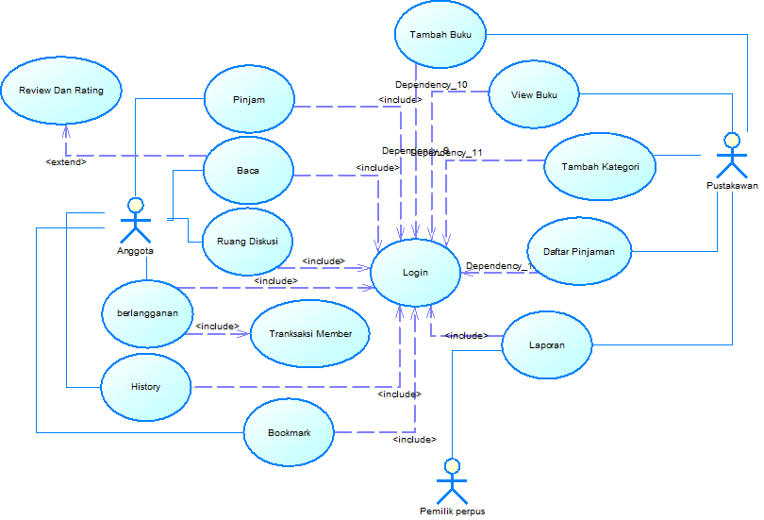
Use Case

Slide 7
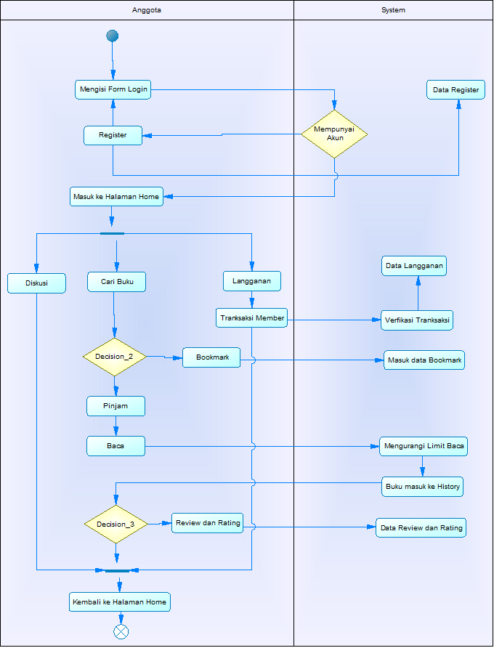
Activity Diagram Ruang Baca
Anggota

Slide 8
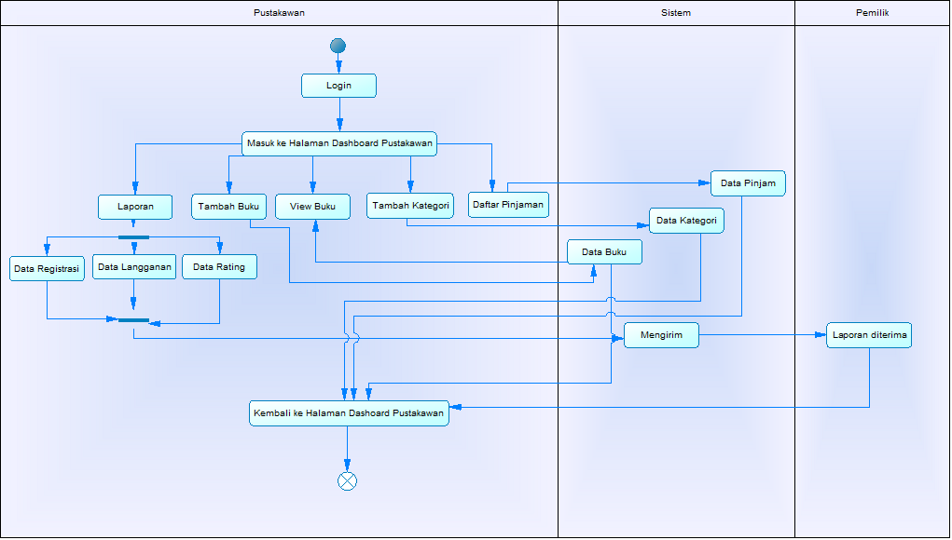
Activity
Pustakawan

Slide 9
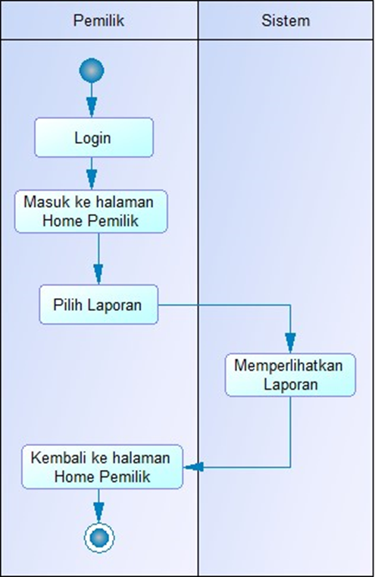
Activity Diagram Ruang Baca
Pemilik

Slide 10
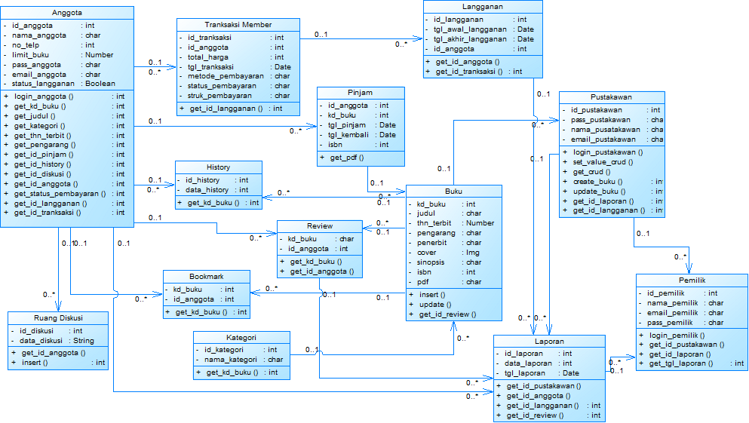
Class Diagram
Ruang Baca

Slide 11
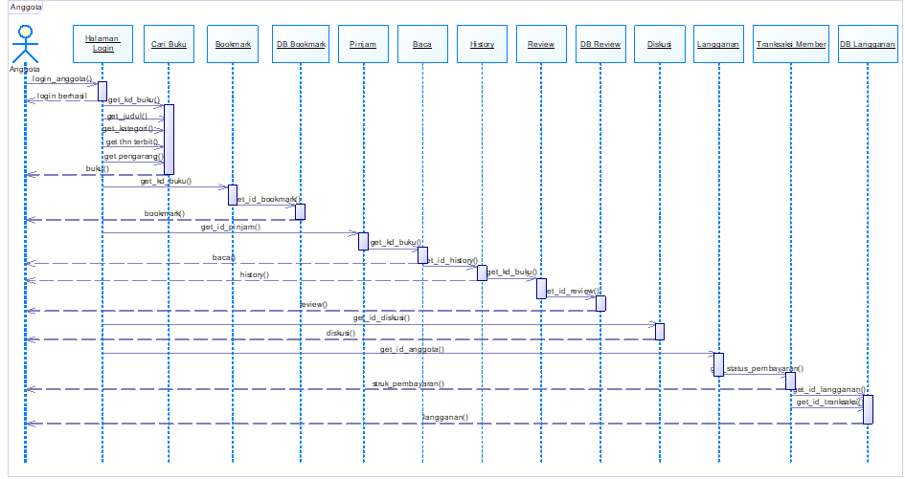
Sequence Diagram

Slide 12
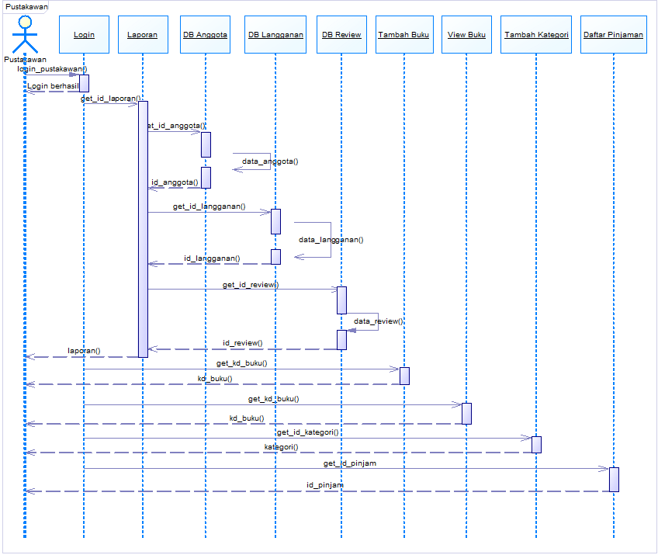
Sequence Diagram
Pustakawan

Slide 13
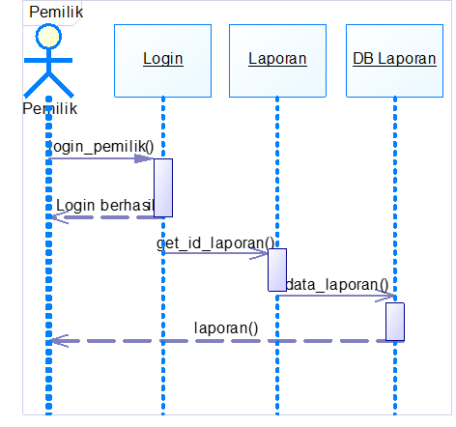
Sequence Diagram
Pemilik

Slide 14
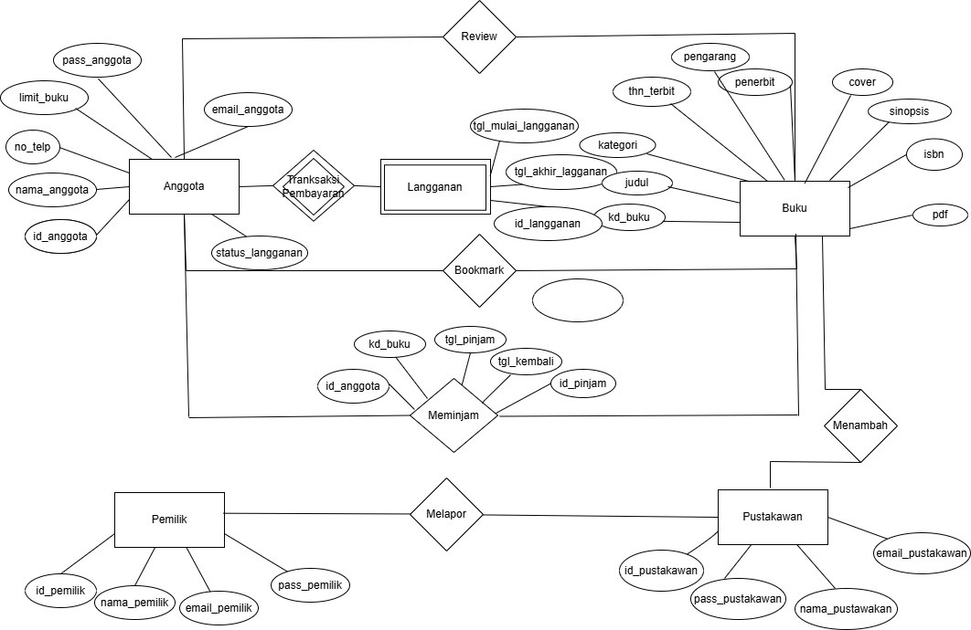
Skema Relasi

Slide 15
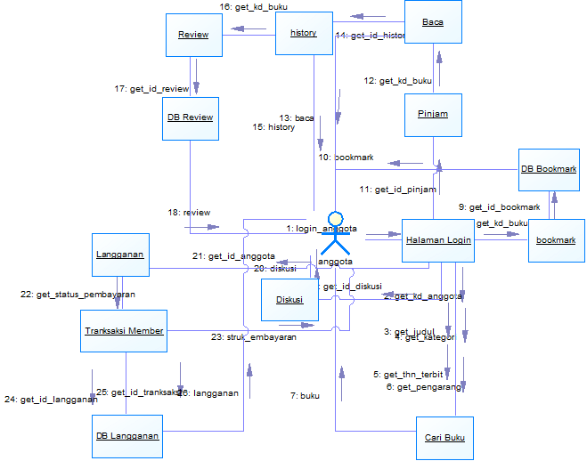
Communication Diagram
Anggota

Slide 16
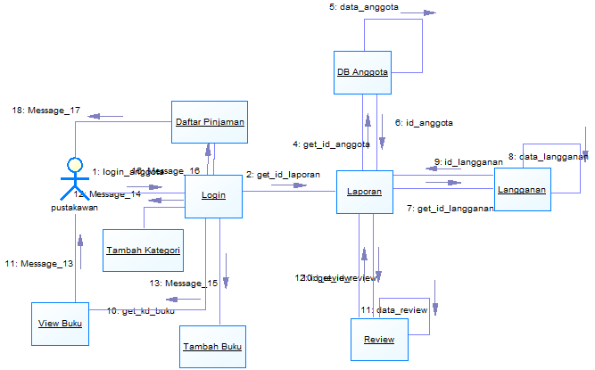
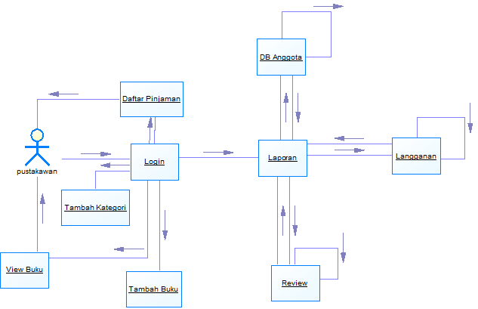
Communication Diagram
Ruang Baca
Pustakawan

Slide 17
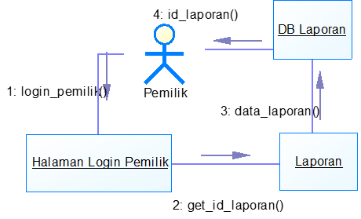
Communication Diagram
Ruang Baca
Pemilik

Slide 18
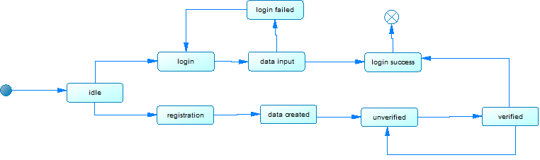
State Machine
Ruang Baca
Login (All)

Slide 19
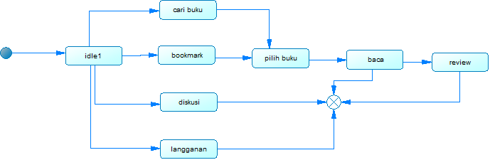
State Machine
Ruang Baca
Anggota

Slide 20
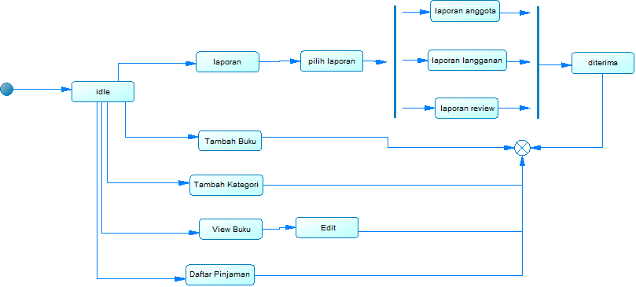
State Machine
Ruang Baca
Pustakawan

Slide 21

State Machine
Ruang Baca
Pemilik

Slide 22
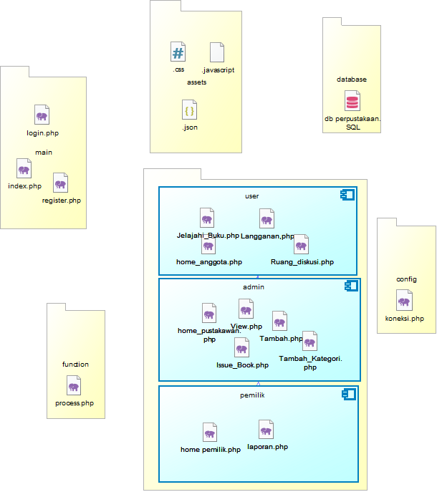
Component Source Code Ruang Baca

Slide 23
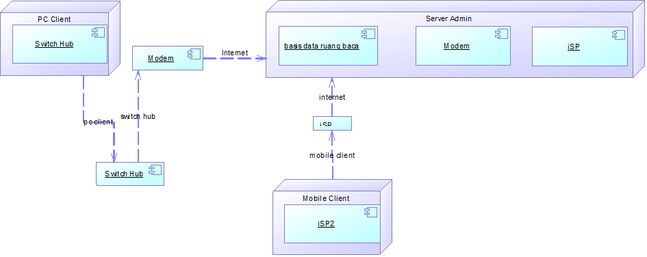
Deployment Diagram Ruang Baca

